Slide 1
Organisations et labels
Collection de transparents

Slide 2
Organisations et labels
Liens
Bio Suisse
FiBL
Adresses bio : > 20 listes d’adresses avec navigation, bioactualites.ch
Rapport d’activité 2016 du FiBL
Labelinfo (Pusch)
Comparaison des labels alimentaires, wwf.ch
Durabilité et qualité des aliments biologiques, FiBL 2015
Food wastage footprint & Climate Change, FAO 2015
Manger en respectant l’environnement, textes, fiches, wwf.ch
Labels et autres dénominations en Suisse, OFEV 2014
Consommation durable, OFEV

Slide 3
Organisations
Les principaux acteurs du secteur bio
Recherche et développement
FiBL avec Agroscope, ZHAW, HAFL, EPFZ
Organisations labels Grands distributeurs Groupements d’intérêts p. ex. Bio Suisse, Coop, Migros, organisations de consommateurs, interprofessions, bionetz.ch, GI Œuf Bio
Contrôle et certification bio bio.inspecta, ProCert, IMO, BTA
Vulgarisation Cantons, FiBL, privés
Législation
OFAG, OSAV
Application
Chimistes cantonaux

Slide 4
Organisations
Interlocuteurs de Bio Suisse
Producteurs bio / vente directe
Input
État, offices fédéraux, UE
CollaborationSavoir-faire
Information
Moyens financiers
Membres (6000 fermes Bourgeon)
Contrôle bio et certification bio
Non-membres
Bio Suisse
Recherche bio, vulgarisation bio
32 organisations membres
Producteurs bio à l’étranger
Assemblée des délégués
Fédérations, organisations
Comité, Commissions, CG
Preneurs de licences Bourgeon
Organisations (poo-ling, commercialisation
Secrétariat
Transformation, commerce, impor-tation, restauration
Consommateurs, médias
Output
Représentation d’intérêts
Développement du marché
Gestion de la marque
Transferts de connaissances

Slide 5
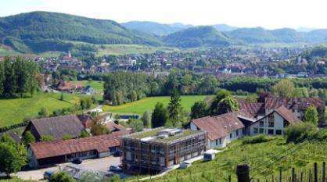
Organisations
FiBL – Institut de recherche de l’agriculture biologique
Créé en 1973 ; fondation privée
150 collaborateurs en Suisse
20 collaborateurs en Allemagne et 20 en Autriche
70 stagiaires, diplômants, doctorants et apprentis
Recherche sur plus de 200 domaines bio en Suisse
FiBL Allemagne (Francfort)
30 collaborateurs-trices
FiBL Suisse (Frick)
150 collaborateurs-trices
FiBL Autriche (Vienne)
20 collaborateurs-trices

Slide 6
Organisations
FiBL – Institut de recherche de l’agriculture biologique
Sciences du sol
Sciences végé-tales agricoles
Sciences animales agricoles
Grandes cultures respectueuses du climat
Protection des plantes : variétés, biodiversité
Régulation des parasites
Essai DOC depuis 1978
Monitoring des ravageurs
Diminution des concentrés
Photos : FiBL

Slide 7
Organisations
FiBL – Institut de recherche de l’agriculture biologique
Socioéconomie
Conseil, formation et communication
Collaboration internationale
Évaluation de la durabilité
Visites de cultures
Développement du marché
Agrosociologie
Conseil
Comparaisons de systèmes
Photos: FiBL

Slide 8
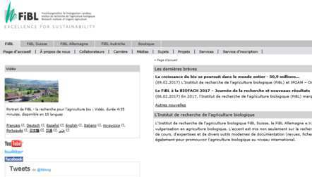
Organisations
FiBL – Informations
Le FiBL rend l’information rapidement accessible
www.fibl.org
Informations sur la recherche inter-disciplinaire et les innovations agricoles
www.youtube.com/ user/FiBLFilm
Vidéos sur l’agriculture biologique: Nouveautés de la pratique et de la recherche

Slide 9
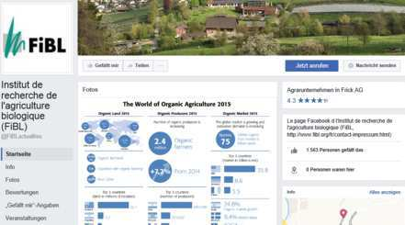
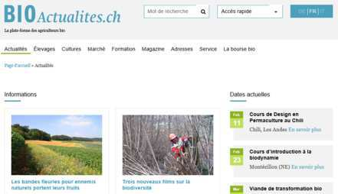
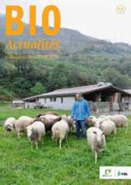
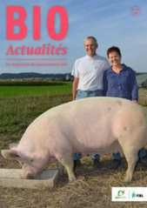
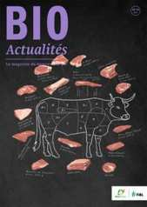
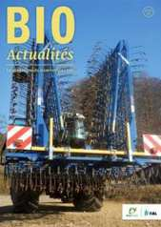
Organisations
FiBL – Informations
www.facebook.com/FiBLnews
Réseau international
www.bioactualites.ch/
La plateforme pour les productrices et producteurs biologiques suisses
Bioactualités
Le Magazine du mouvement bio édité par Bio Suisse et le FiBL en f/d/i

Slide 10
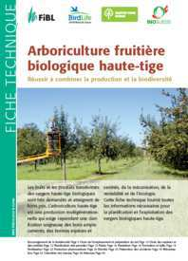
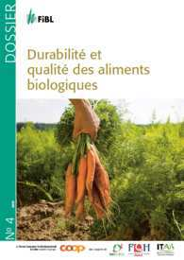
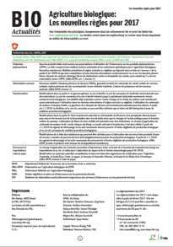
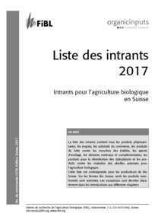
Organisations
FiBL – Informations
Fiches techniques
Pour les productrices et les producteurs, à télécharger gratui-tement depuis la boutique du FiBL
Supports de formation
Agriculture Biologique: Les Nouvelles Règles
Adresses bio
Liste des intrants

Slide 11
Organisations
Bio Suisse – Ce que le Bourgeon garantit
Principe de la globalité | Les entreprises agricoles et les processus de transformation des produits sont entièrement bio
Biodiversité | Habitats diversifiés pour les plantes et les animaux
Confiance | Contrôles stricts, renoncement aux manipulations génétiques, règles strictes pour les importations
Bien-être des animaux | Alimentation conforme aux besoins de chaque espèce, stabulations respectueuses des animaux, beaucoup de plein air dans les parcours et les pâturages
Équité | Directives dans le domaine des exigences sociales et des relations commerciales équitables
Goût | Transformation douce, pas d’arômes ni de colorants
Protection des ressources | Renoncement aux pesticides de synthèse et aux engrais chimiques, protection des sols, de l’eau, de l’air et du climat

Slide 12
Organisations
Bio Suisse – Ce que le Bourgeon garantit
Les denrées alimentaires qui ont le Bourgeon sont issues d’une production durable. Les producteurs Bourgeon ramènent l’équilibre entre l’homme, l’animal et la nature.
Pour que l’équilibre se maintienne à long terme, des organismes indépendants contrôlent chaque année l’ensemble de la filière de création de valeur. Bio Suisse soutient en outre ce processus à l’aide de différents projets pour le développement de la durabilité.
Le Bourgeon représente :
Bio Suisse (logo de la fédération de la principale organisation d’agriculture biologique de Suisse)
Les produits bio (produits selon le Cahier des charges de Bio Suisse)
Les membres de la Fédération (signe de reconnaissance pour les producteurs) Plus de 6’000 entreprises agricoles et horticoles Plus de 840 entreprise agroalimentaires et commerciales sous licence

Slide 13
Organisations
Bio Suisse – Tâches
Organisation faîtière des entreprises Bourgeon suisses
Propriétaire de la marque déposée du Bourgeon
32 organisations membres représentées par 100 délégué-e-s
Garantir la qualité des produits Bourgeon | Maintenir, garantir et développer la qualité, mais aussi créer les mêmes conditions pour tous les acteurs du marché
Augmenter l’attractivité de la marque | Protéger le Bourgeon, le faire connaître, renforcer l’image et la valeur de la marque, favoriser la vente des produits Bourgeon
Soutenir les marchés | Assurer la transparence des marchés, organiser les produc-teurs des différents secteurs, soutenir les interprofessions
Entretenir les relations et représenter les intérêts | Représenter les intérêts des membres et des partenaires contractuels du Bourgeon, créer de bonnes conditions-cadres
Favoriser les transferts des connaissances et l’innovation | Favoriser la formation en agriculture bio et motiver les produc-teurs pour les transferts de connaissances et l’innovation
Informer le public | Mettre en lumière la fédération et la marque, informer le public sur les valeurs et les contenus de l’agriculture biologique
Formation de la volonté | Obtenir des décisions par la recherche démocratique et participative de consensus, inclure les groupes d’intérêts

Slide 14
Organisations
Bio Suisse – Organigramme de la Fédération
Illustration : Bio Suisse

Slide 15
Labels et marques
Le Bourgeon – Les principes des producteurs Bourgeon
Illustration : Bio Suisse

Slide 16
Labels et marques
Le Bourgeon – Utilisation du logo
Le Bourgeon Bio Suisse
Logo de l’organisation : Utilisé sur tous les documents officiels et les moyens publicitaires
Étiquetage des produits : Au minimum 90 % des matières premières d’un produit doivent provenir de Suisse
Le Bourgeon Bio
Étiquetage des produits : Le produit contient plus de 10 % de matières premières importées
Les matières premières importées sont soumises à des directives et à des contrôles équivalents à ceux des produits Bourgeon suisses

Slide 17
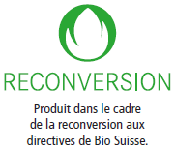
Labels et marques
Le Bourgeon – Utilisation du logo
Étiquetage des produits : Distingue les produits primés lors des concours de qualité parce qu’ils se démarquent sur le plan du goût et de la qualité
Étiquetage des produits : Désigne les produits obtenus pendant les 2 ans de la phase de reconversion de la production conventionnelle à l’agriculture biologique. Les prescriptions et les con-trôles correspondent aux autres produits Bourgeon
Étiquetage des produits : Est utilisé pour les aliments fourragers bio ainsi que pour les engrais et autres produits pour l’horticulture

Slide 18
Labels et marques
Normes bio pour les marques et labels bio
Source : Durabilité et qualité des aliments biologiques, Bickel et Rossier, FiBL 2015

Slide 19
Labels et marques
Qu’est-ce qu’un label ?
La notion de label n’est pas spécifique et les limites sont difficiles à définir.
Les labels se différencient par leur histoire, leur thématique, leur organisation et leurs objectifs. Il y a sans cesse de nouveaux labels tandis que d’autres disparaissent. Les exigences des labels peuvent changer.
Les labels doivent signaler les qualités particulières de certains produits
Labels sociaux
Labels régionaux ou de provenance géographique
Labels pour le bien-être des animaux
Labels environnementaux, écologiques ou biologiques
Labels environnementaux, écologiques ou biologiques: Labels qui signalent les caractéristiques écologiques d’un produit. La base légale pour le bio est l’Ordonnance fédérale sur l’agriculture biologique

Slide 20
Labels et marques
Quels types de labels y a-t-il ? Où se trouve le Bourgeon ?
Label
Déclaration
Label de qualité
Sans certification
Avec certification
Marque protégée
Un label de qualité sert à distinguer des produits en véhiculant des affirmations sur leurs qualités, leurs exigences de sécurité ou leurs caractéristiques environnementales.
La certification permet de prouver que les exigences particulières d’un label ont été respectées.
Illustration : FiBL, modifié d’après labelinfo.ch

Slide 21
Labels et marques
Qu’est-ce qu’une marque ?
Définition des marques
«Au sens juridique, une marque est un emblème protégé utilisé par une entreprise pour distinguer ses produits ou prestations de ceux des autres entreprises.» (Source : ige)
Combinaison d’un nom et du logo qui va avec et qui désignent ensemble certains produits ; mise en évidence dans la publicité en tant que symbole de leurs qualités
Le Bourgeon est la marque déposée de Bio Suisse (Association suisse des organisations d’agriculture biologique).
Conditions pour l’utilisation de Bourgeon
Contrat de production (producteurs agricoles) ou de licence (entreprises agroalimentaires et commerciales) et respect du Cahier des charges de Bio Suisse pour la production, la transformation et le commerce des produits de l’agriculture biologique

Slide 22
Labels et marques
Type de label : Label de qualité avec certification
Service d’accré-ditation de l’État
Organisme de contrôle et de certification
Label ou marque (label de qualité avec certification)
Produit
(correspond au cahier des charges)
Un label est géré par le propriétaire du label qui définit les caractéristiques des produits
Une maque se positionne par une plus-value par rapport à d’autres acteurs du marché et se commercialise activement
Des organismes de contrôles indépendants vérifient leur utilisation
Illustration : FiBL

Slide 23
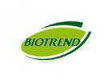
Labels et marques
La jungle des labels

Slide 24
Labels et marques
Bio ou pas ?
Bio
>90% Bio

Slide 25
Labels et marques
Qui octroie les labels et les marques ?
Les labels et les marque du secteur alimentaire sont en gros classés en trois groupes :
Marques privées
De sociétés commerciales et de transformateurs (marque commerciale, marque du fabricant)
Labels ou marques indépendants, institutionnels
D’associations, d’institut(ion)s, d’organisations
Labels étatiques
D’états et d’unions d’états

Slide 26
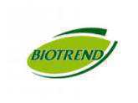
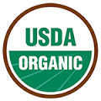
Labels et marques
Marques commerciales et labels du secteur bio
Labels d’entreprises et marques commerciales
Labels et marques d’institutions et d’associations
Labels étatiques

Slide 27
Labels et marques
Marques commerciales et labels du secteur bio
Labels d’entreprises et marques commerciales
Labels et marques d’institutions et d’associations
Labels étatiques

Slide 28
Labels et marques
Classement de 31 labels alimentaires étudiés en détail
Excellents | Très recommandables | Recommandables | Partiellement recommandables
«Excellent» et «Très recommandable» si la plupart des critères sont remplis :
Production biologique cohérente
Protection active des écosystèmes et de la biodiversité
Production animale respectueuse
Pas de transports aériens
Conditions de travail sociales et relations commerciales équitables
Interdiction des organismes génétiquement modifiés
Transparence et contrôles annuels indépendants
Formations et contrôles d’efficacité réguliers
Source : Konsumentenschutz Schweiz (en collaboration avec Pusch, Helvetas et WWF)

Slide 29
Labels et marques
Bio, fair ou régional
La définition historique de ses contenus rend chaque label différent des autres. Attention ! Ces illustrations viennent de l’ancien système d’évaluation de 2010. Les «contenus» des trois labels présentés se sont depuis lors en partie élargis.
Les évaluations de labels sont délicates. Chaque label ne doit en effet pas cou-vrir tous les contenus pour pouvoir mieux se concentrer sur ses buts centraux.
Illustrations : Labelinfo.ch, 2015

Slide 30
Labels et marques
Fairtrade et Bio – un partenariat logique ?
Fairtrade et Bio visent différents aspects de la durabilité et n’ont que peu collaboré pendant longtemps.
Agriculture biologique
Tire son origine dans l’écologie
Évolution vers des labels durables (aussi sur les plans sociaux et économiques)
Fairtrade
Tire son origine dans l’équité sociale et économique
Évolution vers des labels durables (aussi sur les plans écologiques)
Il y a aujourd’hui des combinaisons de labels bio et fairtrade pour garantir une durabilité globale (pour les produits du Sud).

Slide 31
Labels et marques
Évaluation de la durabilité du Bourgeon
Conditions pour la crédibilité d’un label
Les informations sur les critères et le système du label sont transparentes et libres d’accès.
Le respect des critères du label est contrôlé puis certifié par un organisme indépendant.
Les labels qui sont jugés excellents, comme le Bourgeon, se sont adaptés à l’augmen-tation des exigences pour une production alimentaire respectueuse de l’environne-ment et des droits sociaux
Les produits de ce genre de labels offrent des plus-values importantes pour l’environnement et la société.
Source : Labelinfo.ch

Slide 32
Labels et marques
Labels utiles – Consommateurs responsables
Acheter consciemment – voilà comment ça marche :
Seulement autant que nécessaire, pas de gaspillage alimentaire (food waste)
Produits bio et fairtrade
Produits de saison et régionaux
Viande de production respectueuse des animaux
Poisson de production et de pêche durables
Pas de transports aériens
Source : Konsumentenschutz Schweiz (en collaboration avec Pusch, Helvetas et WWF)

Slide 33
Labels et marques
Labels utiles – Que faut-il encore ?
Champs d’action pour la consommation durable dans le domaine de l’alimentation
Analyse et évaluation des conséquences des produits
Normes de production et directives d’approvisionnement
Informations sur les produits
Conception des assortiments
Information et sensibilisation des consommatrices et des consommateurs
Communication sur les contenus et les valeurs des labels et des marques
Source : DETEC, OFEV, 2011

Slide 34
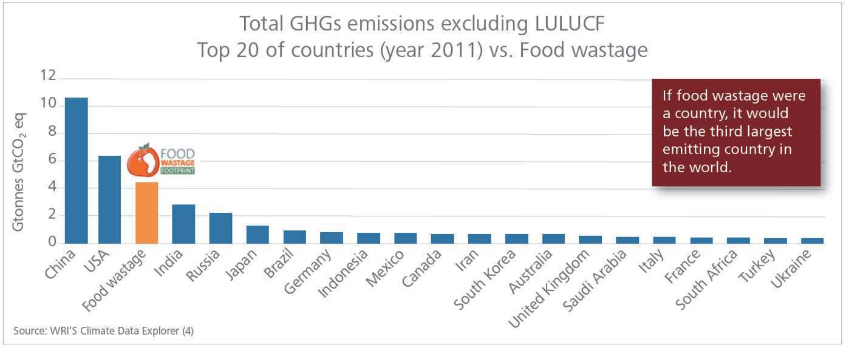
Labels et marques
Food Waste – Sensibilisation
Source : WRI’s Climate Data Explorer (4)

Slide 35
Labels et marques
Comparaison de labels et de marques commerciales : Organisations
État en 2017 | Organisation | Propriétaire du label / octroi du label | Contrôles indé-pendants du label
Demeter | Fédération : International | Demeter Bund e. V. | Oui
Bourgeon Bio / Bio Suisse | Fédération : Suisse | Bio Suisse | Oui
Naturaplan * | Commerce | Coop | Non
Bio Natur plus | Commerce | Manor AG / bio.inspecta | Oui
M-Bio | Commerce | Migros FCM | Oui
Alnatura | Commerce | Alnatura / Qualitätskreis | Non
Natur pur | Commerce | Spar Commerces AG | Non
Natur aktiv | Commerce | Aldi Suisse AG | Non
Biotrend | Commerce | Lidl Schweiz | Non
* Le nombre total de produits bio sans Bourgeon ne peut pas excéder 5% de l'assortiment bio de Coop.
Source : Regula Bickel, FiBL

Slide 36
Labels et marques
Comparaison de labels et de marques commerciales : Champ d’application
État en 2017 | Organisation | Qualité des matières premières
 |  | Suisse | Étranger
Demeter | Fédération : International | Demeter | Demeter
Bourgeon Bio / Bio Suisse | Fédération : Suisse | Bourgeon | Niveau Bourgeon
Naturaplan * | Coop | Bourgeon | Niveau Bourgeon
Bio Natur plus | Manor | Bourgeon | OBio UE
M-Bio | Migros | Bourgeon | OBio UE
Alnatura | Alnatura | Demeter, marchandises autres fédérations, OBio UE
Natur pur | Spar | Bio CH | OBio UE
Natur aktiv | Aldi | Bio CH | OBio UE
Biotrend | Lidl | Primeurs : Bio CH Autres : produits de marque avec le Bourgeon | OBio UE
Source : Regula Bickel, FiBL

Slide 37
Labels et marques
Comparaison de labels et de marques commerciales : Transformation
État en 2017 | Additifs autorisés | Restrictions dans les procédés | Restrictions
Demeter | 9 | Oui | Directives spécifiques produits
Bourgeon Bio / Bio Suisse | 34 | Oui | Directives spécifiques produits
Naturaplan | 34 | Oui | Directives spécifiques produits
Bio Natur plus | 35 | Oui | Directives spécifiques produits
M-Bio | 53 | Non | Non
Alnatura | 53 | Oui / Non | Oui / Non
Natur pur | 53 | Non | Non
Natur aktiv | 53 | Non | Non
Biotrend | 53 | Non | Non
Source : Regula Bickel, FiBL

Slide 38
La qualité des denrées alimentaires biologiques
Les produits bio sont-ils plus sains ?
Des méta-études montrent que les denrées alimentaires bio contiennent
Moins de pesticides (utilisation interdite)
Moins de nitrate
Moins de cadmium
Plus d’antioxydants
Meilleur rapport entre les acides gras oméga 3 et oméga 6 dans le lait et la viande (raison : davantage de fourrages grossiers – «lait des prés»)
Des méthodes analytiques alternatives (cristallographies) montrent que les denrées alimentaires bio sont
Plus «vivantes»
Source : Durabilité et qualité des aliments biologiques, Bickel et Rossier, FiBL 2015

Slide 39
La qualité des denrées alimentaires biologiques
Les produits bio sont soumis à des restrictions
Les denrées alimentaires biologiques sont fabriquées avec ménagement, il n’y a pas de
produits restructurés à l’aide d’enzymes (viande moulée)
produits artificiels comme le Quorn
Le fait est que les produits bio ne contiennent
pas ou peu d’additifs
pas d’édulcorants, de stabilisateurs et de conservateurs artificiels
pas de glutamate comme renforçateur de goût
pas de colorants
pas d’arômes artificiels
pas de graisses durcies (hydrogénées)
Source : Durabilité et qualité des aliments biologiques, Bickel et Rossier, FiBL 2015

Slide 40
La qualité des denrées alimentaires biologiques
Additifs autorisés dans les produits bio
L’ordonnance bio de l’UE et les organisations bio labellisatrices limitent fortement le nombre des additifs autorisés dans la fabrication des denrées alimentaires biologiques.
Source : Durabilité et qualité des aliments biologiques, Bickel et Rossier, FiBL 2015

Slide 41
La qualité des denrées alimentaires biologiques
Composition des acides gras du lait
Le rapport entre les acides gras oméga 6 et oméga 3 est plus bas dans le lait bio, ce qui le rend meilleur pour la santé humaine que le lait de production conventionnelle.

Slide 42
La qualité des denrées alimentaires biologiques
Une cristallographie sensible de lait
La cristallographie sensible (ou cristallographie au chlorure de cuivre) a été standardisée dans de nombreux pays européens pour une série de denrées alimentaires, et elle est utilisée avec succès pour l’évaluation des processus de transformation et pour la classification des produits biologiques.
Lait conventionnel homogénéisé et UHT
Lait biodynamique pasteurisé
La cristallographie sensible forme des images appelées cristallogrammes qui sont produites dans des conditions standardisées qui les rendent comparables.
Illustrations : Johannes Kahl, Université de Kassel

Slide 43
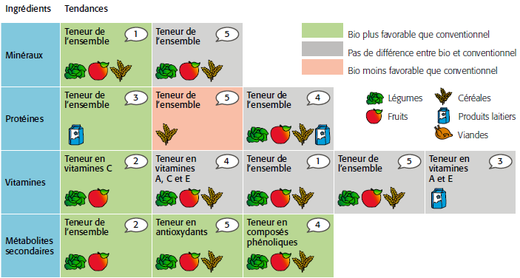
La qualité des denrées alimentaires biologiques
Comparaison des denrées alimentaires biologiques et conventionnelles
Source : Durabilité et qualité des aliments biologiques, Bickel et Rossier, FiBL 2015

Slide 44
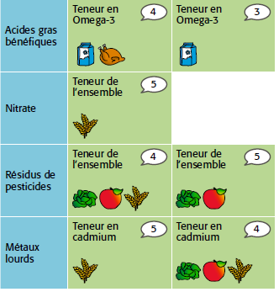
La qualité des denrées alimentaires biologiques
Comparaison des denrées alimentaires biologiques et conventionnelles
Sujets précis des études et méta-études sur la qualité des denrées alimentaires biologiques :
Hunter (2011) : Vitamines et minéraux
Brandt (2011) : Teneurs en composants végétaux secondaires dans les fruits et les légumes
Palupi (2012) : Vitamines, acides gras et protéines spécifiques dans les produits laitiers
Smith-Spangler (2012) : Dépouillement de 200 études sur différents composants
Baranski (2014) : Dépouillement de 343 études sur différents composants des fruits, des légumes et des céréales
(Les numéros dans les bulles blanches des illustrations renvoient aux 5 études et méta-études mentionnées ci-dessus.)
Source : Durabilité et qualité des aliments biologiques, Bickel et Rossier, FiBL 2015

Slide 45
Organisations et labels
Impressum, commandes et droits d’utilisation
Éditeurs :
Institut de recherche de l’agriculture biologique (FiBL), Ackerstrasse 113, Postfach 219, CH-5070 Frick, tél. +41 (0)62 865 72 72 info.suisse@fibl.org, www.fibl.org
Bio Suisse Peter Merian-Strasse 34 CH-4052 Bâle, tél. +41 (0)61 204 66 66 bio@bio-suisse.ch, www.bio-suisse.ch
Collaboration et vérification :
Urs Guyer (Bio Suisse), Robert Obrist, Pascal Olivier (Bio Suisse)
Rédaction et mise en page : Regula Bickel, Simone Bissig, Kathrin Huber (v. française : aussi Manuel Perret)
Traduction : Manuel Perret
Illustrations : FiBL (sauf autres mentions)
Commande et téléchargement gratuit : www.shop.fibl.org (Collection de transparents sur l’agriculture biologique)
Responsabilité :
Les contenus de cette collection de transparents ont été réalisés et vérifiés avec le plus grand soin. Il n’est cependant pas possible d’exclure totalement toute erreur. Nous n’assumons donc aucune forme de responsabilité que ce soit pour d'éventuelles inexactitudes.
Droits d’utilisation :
Cette collection de transparents est conçue pour l’enseignement et la formation. Ses différentes parties peuvent être utilisées, diffusées et modifiées à condition de mentionner les sources des textes et des illustrations. Les mentions de droits d'auteur de toute sorte qui sont contenues dans les documents téléchargés doivent être conservés et reproduits. Les éditeurs n’assument aucune responsabilité pour les contenus des liens externes.
2ème édition, 2016
1ère édition 2004, rédaction Res Schmutz
Cette collection de transparents a été cofinancée par la Coop avec un don fait à l’occasion des 20 ans de Coop Naturaplan

